Slide 1





Unsupervised Learning
Case Study : Customer Segmentation
Filbert Leonardo

Slide 2

Dataset

Slide 3
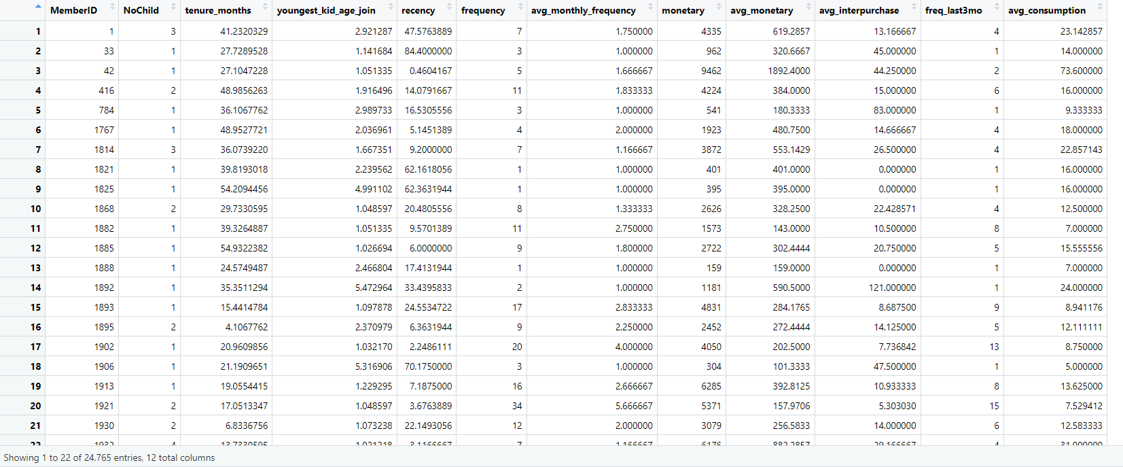

Dataset ini berisikan 24765 baris dan 12 kolom
*Sumber : StarCore Analytics

Slide 4
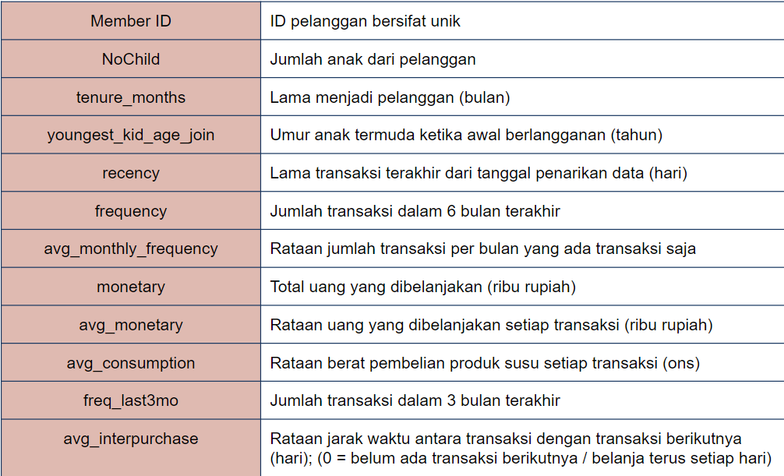
Berikut definisi dari masing-masing kolom

Slide 5
EDA

Slide 6
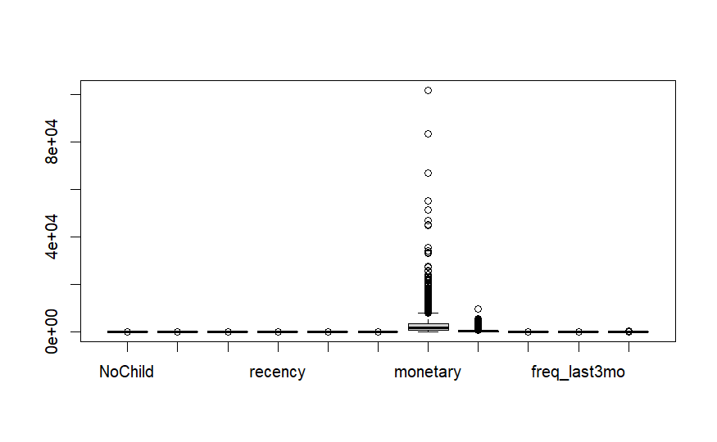
Berikut visualisasi data menggunakan boxplot dengan mengecualikan data kolom pertama (MemberID)
Kesenjangan yang signifikan dalam nilai kolom monetary menunjukkan bahwa terdapat variasi yang besar dalam jumlah uang yang dihabiskan oleh pelanggan. Scaling perlu dilakukan agar perbedaan skala ini tidak mendominasi dalam analisis customer segmentation. Sementara itu, adanya outlier yang tinggi dalam kolom monetary dan avg_monetary menunjukkan adanya pelanggan-pelanggan yang mengeluarkan jumlah uang yang sangat besar, yang dapat memengaruhi hasil segmentasi jika tidak diatasi dengan tepat.

Slide 7
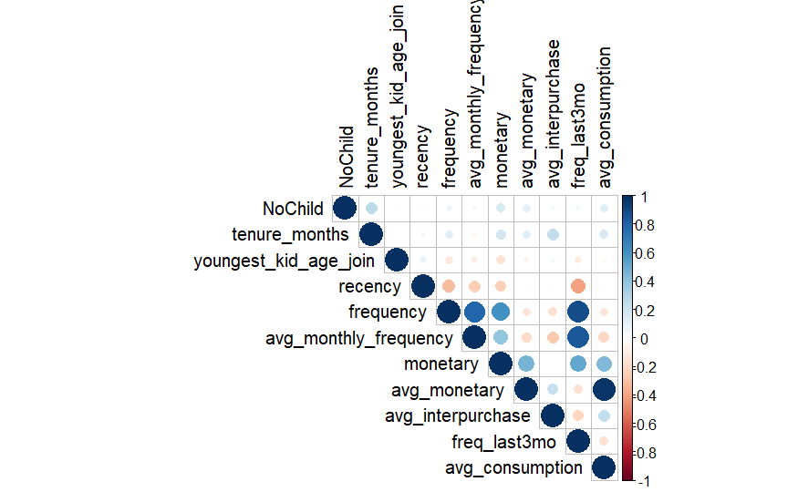
Berikut visualisasi data menggunakan corrplot dengan mengecualikan data kolom pertama (MemberID)
Dalam hal ini, korelasi yang tinggi antara frequency dan freq_last3mo, serta antara avg_monthly_frequency dan freq_last3mo, mungkin menunjukkan bahwa pola pembelian atau interaksi pelanggan dalam tiga bulan terakhir memainkan peran penting dalam menentukan frekuensi keseluruhan. Sementara itu, korelasi yang kuat antara avg_monetary dan avg_consumption mungkin menunjukkan bahwa jumlah uang yang dihabiskan oleh pelanggan dan tingkat konsumsinya juga berkorelasi positif.

Slide 8
PCA

Slide 9
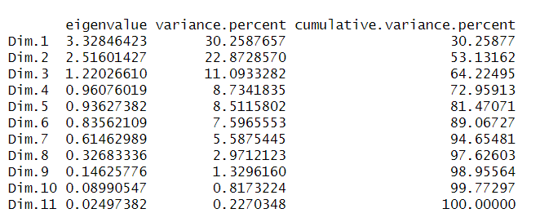
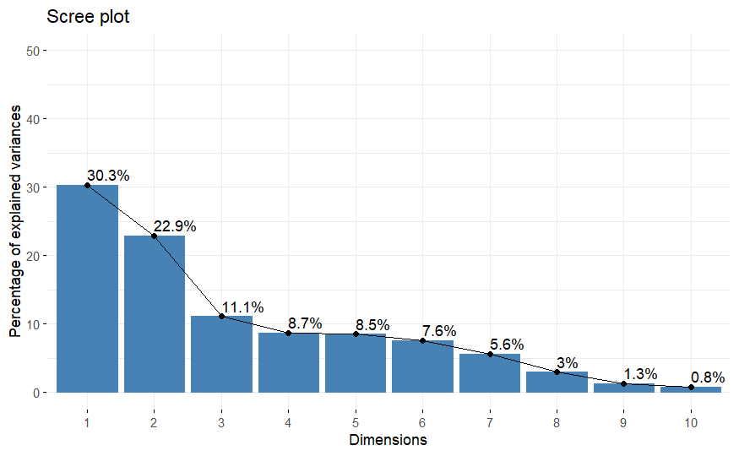
Berikut hasil transformasi data menggunakan PCA
Dua komponen utama (PC) pertama memiliki nilai tertinggi dalam proporsi variasi mengindikasikan bahwa PC pertama dan PC kedua mampu menangkap sebagian besar variabilitas dalam data. Hal ini diperkuat oleh eigenvalues yang besar untuk PC pertama dan semakin kecil untuk PC selanjutnya. Eigenvalues yang tinggi menunjukkan bahwa PC pertama memiliki kontribusi yang signifikan dalam menjelaskan pola variasi dalam data, sementara PC berikutnya memiliki kontribusi yang semakin kecil.

Slide 10
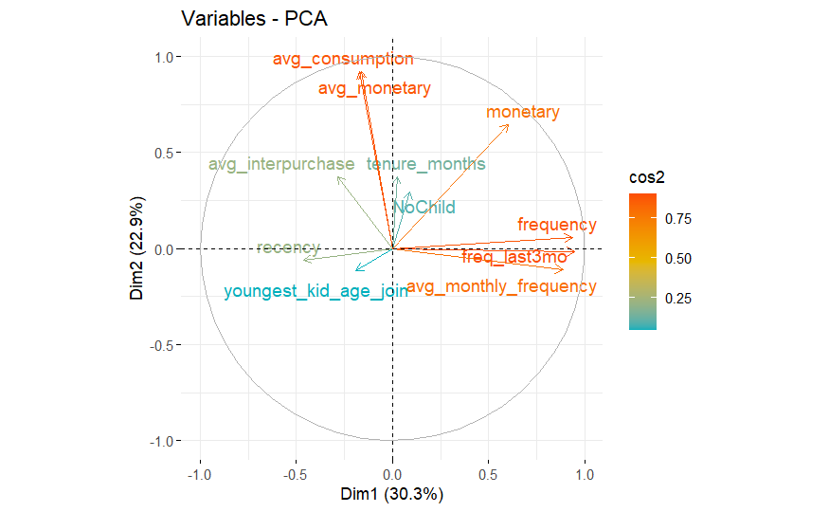
Berikut visualisasi data setelah data ditransformasi menggunakan PCA
Hasil cos2 yang tinggi untuk variabel avg_consumption, avg_monetary, frequency, dan freq_last3mo menunjukkan bahwa variabel-variabel ini sangat baik dalam menjelaskan variasi dalam komponen utama (PC). Hal ini penting dalam konteks customer segmentation karena variabel-variabel ini mungkin memiliki pengaruh yang signifikan dalam membedakan dan mengelompokkan pelanggan. Di sisi lain, youngest_kid_age_join dengan cos2 yang rendah menunjukkan bahwa variabel ini tidak begitu penting dalam menjelaskan variasi dalam PC pertama.

Slide 11
K-Means

Slide 12
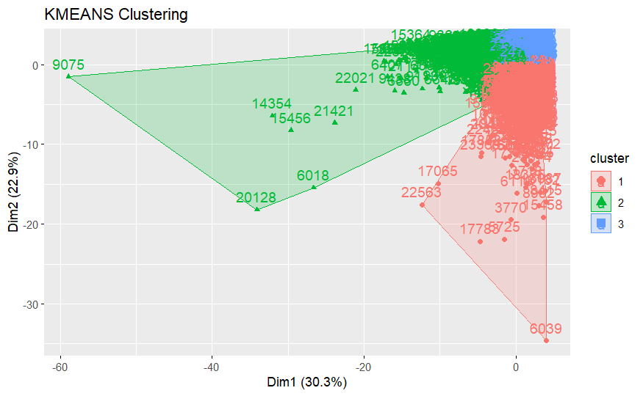
Berikut visualisasi data setelah data discaling dan dilakukan clustering dengan KMeans
Saya kelompokkan ke dalam 3 cluster

Slide 13
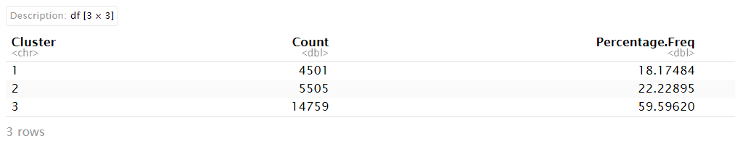
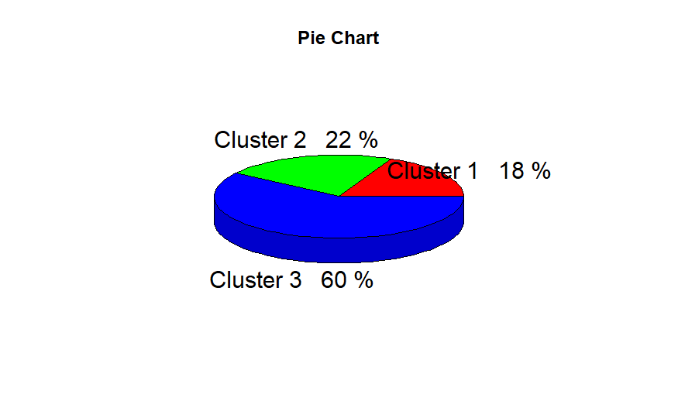
Berikut jumlah clustering dengan KMeans
Dapat terlihat bahwa cluster 3 ini sangat dominan apabila dibandingkan dengan cluster 1 dan 2. Hal ini juga didukung dengan proporsi cluster 3 yang mencapai 60%.

Slide 14
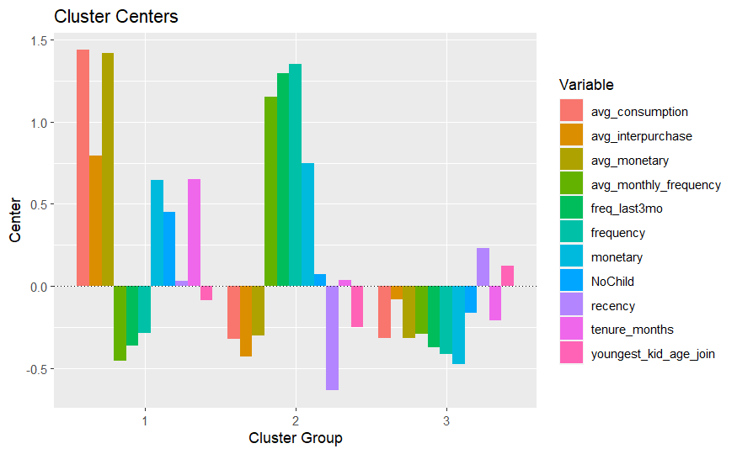
Berikut visualisasi titik tengah atau rata-rata dari masing-masing variabel pada masing-masing klaster

Slide 15
Berikut hasil Profilling
cluster | NoChild | tenure_months | youngest_kid_age_join | recency | frequency | avg_monthly_frequency | monetary | avg_monetary | avg_interpurchase | freq_last3mo | avg_consumption
1 | 1.444568 | 19.604664 | 1.816649 | 26.3065 | 4.913353 | 1.31216 | 4226.531 | 918.1267 | 34.05387 | 2.599422 | 35.93057
2 | 1.243233 | 12.601615 | 1.619387 | 10.33636 | 14.973297 | 3.095126 | 4502.305 | 316.9715 | 10.87503 | 8.659401 | 12.41967
3 | 1.118233 | 9.776695 | 2.063196 | 30.99606 | 4.11349 | 1.495087 | 1292.776 | 310.9229 | 17.49633 | 2.560065 | 12.46182
Terendah
Menengah
Tertinggi

Slide 16
Optimal Cluster

Slide 17
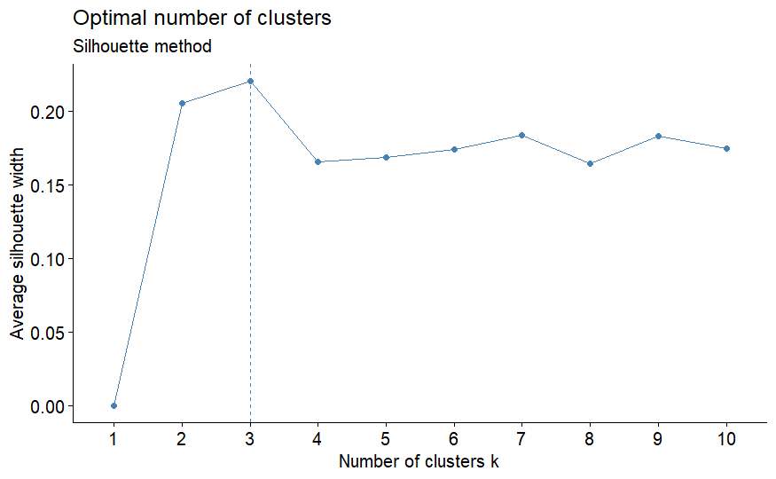
Berikut jumlah cluster optimal yang diperoleh dengan metode Silhouette
Diperoleh sebanyak 3 buah kluster yang paling optimal menurut metode Silhoutte

Slide 18
Cluster Evaluation

Slide 19
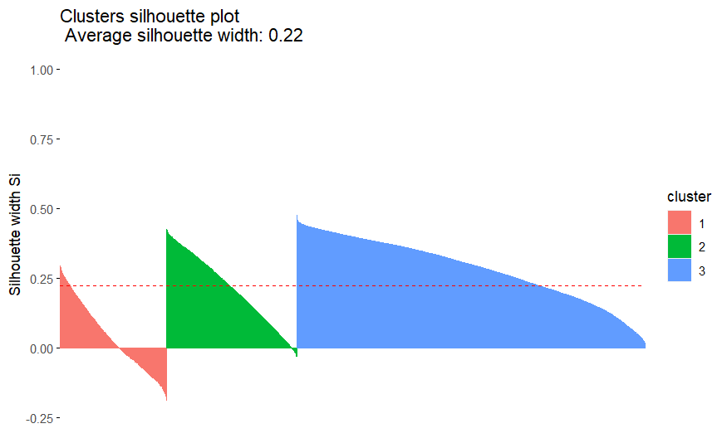
Berikut plot untuk mengevaluasi kualitas pengklasteran melalui plot silhouette
Dilihat pada plot, jika sebagian besar koefisien silhouette positif (k>0) maka ini menunjukkan bahwa amatan ditempatkan dalam klaster yang benar. Namun pada kluster 1 dan 2 masih terdapat koefisien silhouette negatif (k<0) yang menunjukkan bahwa masih terdapat kesalahan penempatan terutama di kluster 1.

Slide 20
Berikut tabel perhitungan nilai pengukuran kualitas penggerombolan
 | Method | CH (Indeks Calinski-Harabasz) | DB (Indeks Davies-Bouldin) | ASW (Average Silhouette Width)
sil_width | K-Means | 4851.371 | 1.871594 | 0.2205307
Pengukuran dengan metode CH dan ASW dianggap baik jika nilainya semakin besar yang menandakan pengklasterannya semakin baik . Sedangkan pengukuran dengan metode DB dianggap baik jika nilainya semakin kecil.

Slide 21

Thank you
Project Source
https://drive.google.com/drive/folders/1vhptf7e-8aZqAmDdmy4AYt4R572h_4Gb?usp=sharing

